Slide 1
案例分析
ARMA模型与ARIMA模型建模

Slide 2
建模步骤
平
稳
非
白
噪
声
序
列
计
算
样
本
相
关
系
数
模型
识别
参数
估计
模
型
优
化
序
列
预
测
模型
检验
N
Y

Slide 3
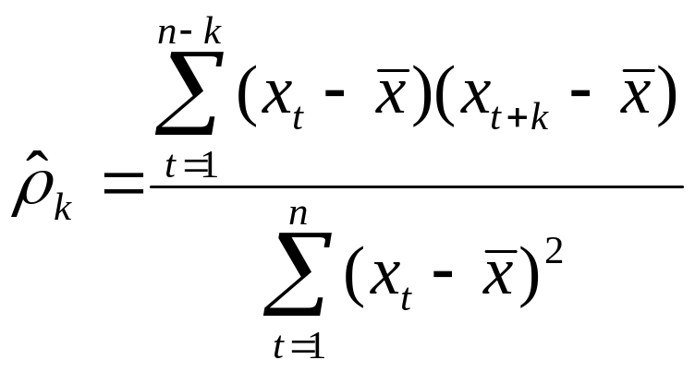
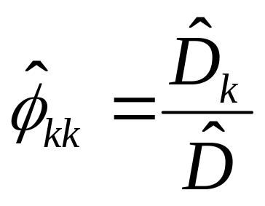
计算样本相关系数
样本自相关系数
样本偏自相关系数

Slide 4
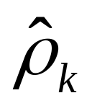
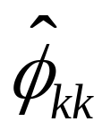
模型识别
基本原则
 |  | 选择模型
拖尾 | P阶截尾 | AR(P)
q阶截尾 | 拖尾 | MA(q)
拖尾 | 拖尾 | ARMA(p,q)

Slide 5


模型定阶的困难
因为由于样本的随机性，样本的相关系数不会呈现出理论截尾的完美情况，本应截尾的 或 仍会呈现出小值振荡的情况
由于平稳时间序列通常都具有短期相关性，随着延迟阶数 ， 与 都会衰减至零值附近作小值波动
？当 或 在延迟若干阶之后衰减为小值波动时，什么情况下该看作为相关系数截尾，什么情况下该看作为相关系数在延迟若干阶之后正常衰减到零值附近作拖尾波动呢？

Slide 6
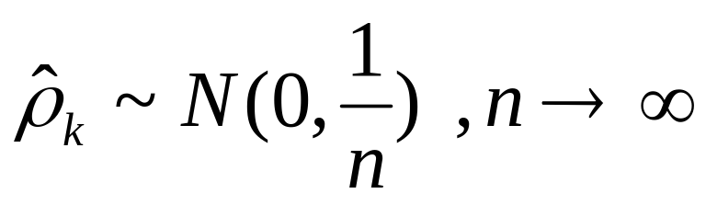
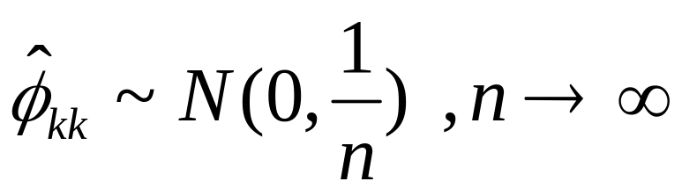
样本相关系数的近似分布
Barlett
Quenouille

Slide 7
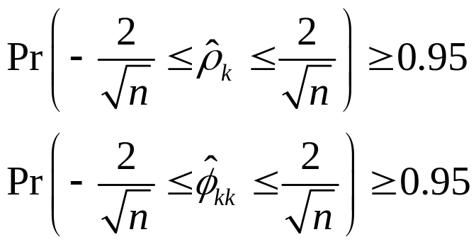
模型定阶经验方法
95％的置信区间
模型定阶的经验方法
  如果样本(偏)自相关系数在最初的d阶明显大于两倍标准差范围，而后几乎95％的自相关系数都落在2倍标准差的范围以内，而且通常由非零自相关系数衰减为小值波动的过程非常突然。这时，通常视为(偏)自相关系数截尾。截尾阶数为d。

Slide 8
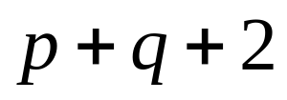
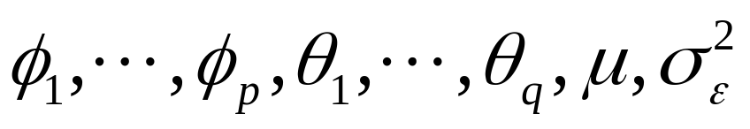
参数估计
待估参数
  个未知参数
常用估计方法
  矩估计
  极大似然估计
  最小二乘估计

Slide 9
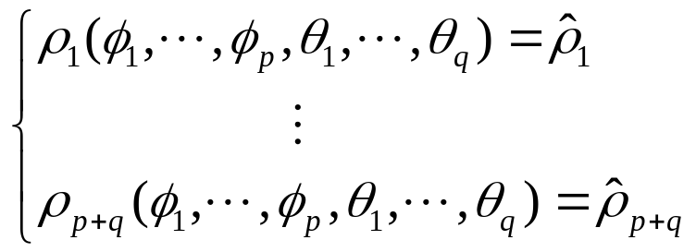
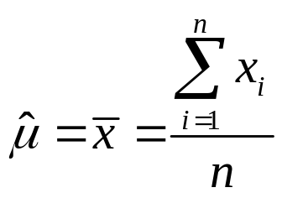
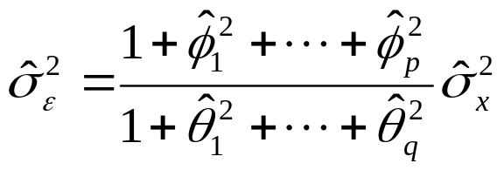
矩估计
原理
  样本自相关系数估计总体自相关系数
  样本一阶均值估计总体均值，样本方差估计总体方差

Slide 10
对矩估计的评价
优点
  估计思想简单直观
  不需要假设总体分布
  计算量小（低阶模型场合）
缺点
  信息浪费严重
    只用到了p+q个样本自相关系数信息，其他信息都被忽略
  估计精度差
通常矩估计方法被用作极大似然估计和最小二乘估计迭代计算的初始值

Slide 11
极大似然估计
原理
  在极大似然准则下，认为样本来自使该样本出现概率最大的总体。因此未知参数的极大似然估计就是使得似然函数（即联合密度函数）达到最大的参数值

Slide 12
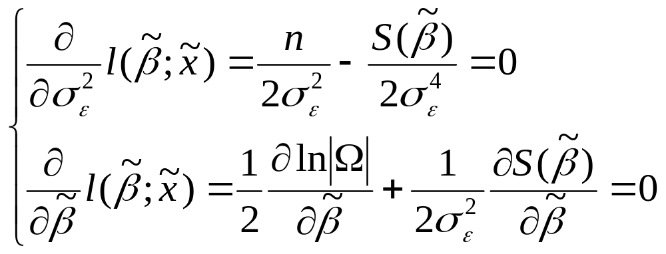



似然方程
由于 和 都不是 的显式表达式。因而似然方程组实际上是由p+q+1个超越方程构成，通常需要经过复杂的迭代算法才能求出未知参数的极大似然估计值

Slide 13
对极大似然估计的评价
优点
  极大似然估计充分应用了每一个观察值所提供的信息，因而它的估计精度高
  同时还具有估计的一致性、渐近正态性和渐近有效性等许多优良的统计性质
缺点
  需要假定总体分布

Slide 14
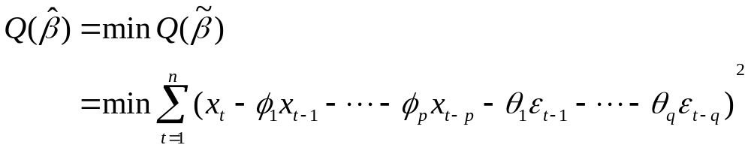
最小二乘估计
原理
  使残差平方和达到最小的那组参数值即为最小二乘估计值

Slide 15
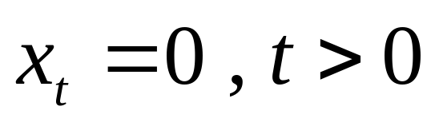
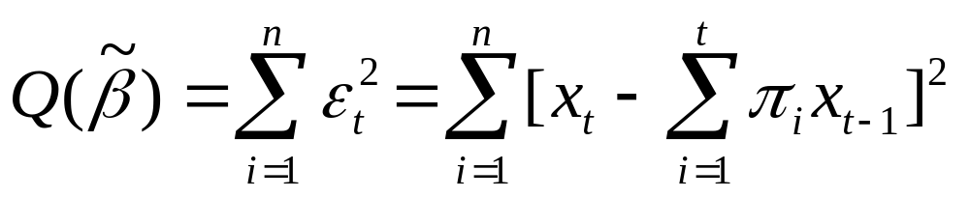
条件最小二乘估计
实际中最常用的参数估计方法
假设条件
残差平方和方程
解法
  迭代法

Slide 16
对最小二乘估计的评价
优点
  最小二乘估计充分应用了每一个观察值所提供的信息，因而它的估计精度高
  条件最小二乘估计方法使用率最高
缺点
  需要假定总体分布

Slide 17
模型检验
模型的显著性检验
  整个模型对信息的提取是否充分
参数的显著性检验
  模型结构是否最简

Slide 18
模型的显著性检验
目的
  检验模型的有效性（对信息的提取是否充分）
检验对象
  残差序列
判定原则
  一个好的拟合模型应该能够提取观察值序列中几乎所有的样本相关信息，即残差序列应该为白噪声序列
  反之，如果残差序列为非白噪声序列，那就意味着残差序列中还残留着相关信息未被提取，这就说明拟合模型不够有效

Slide 19
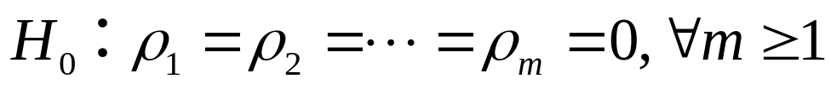
假设条件
原假设：残差序列为白噪声序列
备择假设：残差序列为非白噪声序列

Slide 20
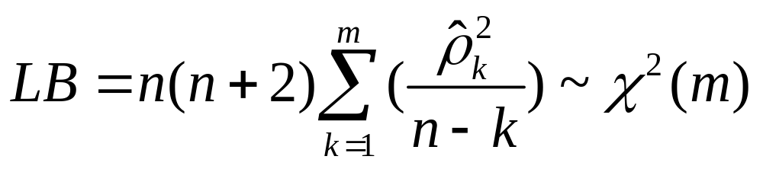
检验统计量
LB统计量

Slide 21
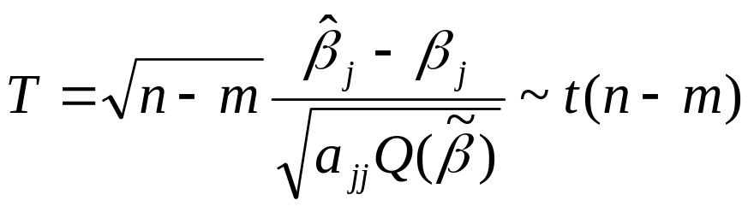
参数显著性检验
目的
  检验每一个未知参数是否显著非零。删除不显著参数使模型结构最精简
假设条件
检验统计量

Slide 22
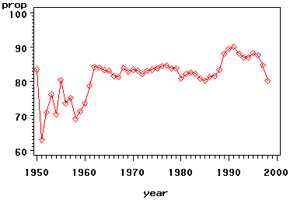
例2.5续
选择合适的模型ARMA拟合1950年——1998年北京市城乡居民定期储蓄比例序列。

Slide 23
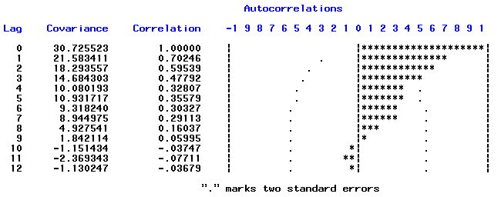
序列自相关图

Slide 24
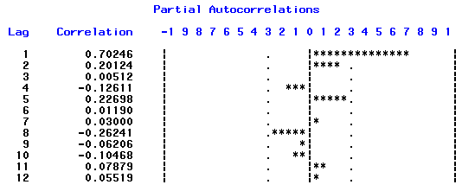
序列偏自相关图

Slide 25
拟合模型识别
自相关图显示延迟3阶之后，自相关系数全部衰减到2倍标准差范围内波动，这表明序列明显地短期相关。但序列由显著非零的相关系数衰减为小值波动的过程相当连续，相当缓慢，该自相关系数可视为不截尾
偏自相关图显示除了延迟1阶的偏自相关系数显著大于2倍标准差之外，其它的偏自相关系数都在2倍标准差范围内作小值随机波动，而且由非零相关系数衰减为小值波动的过程非常突然，所以该偏自相关系数可视为一阶截尾
所以可以考虑拟合模型为AR(1)

Slide 26
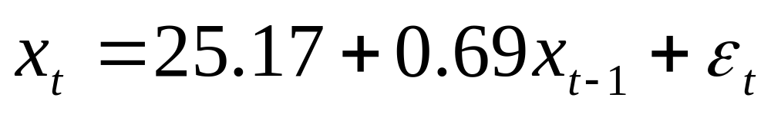
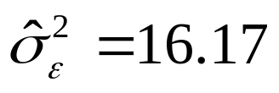
例2.5续
确定1950年——1998年北京市城乡居民定期储蓄比例序列拟合模型的口径
  拟合模型：AR(1)
  估计方法：极大似然估计
  模型口径

Slide 27
例2.5续
检验1950年——1998年北京市城乡居民定期储蓄比例序列拟合模型的显著性
残差白噪声序列检验结果
延迟阶数 | LB统计量 | P值 | 检验结论
6 | 5.83 | 0.3229 | 拟合模型显著有效
12 | 10.28 | 0.5050
18 | 11.38 | 0.8361

Slide 28

例2.5续
检验1950年——1998年北京市城乡居民定期储蓄比例序列极大似然估计模型的参数是否显著
参数检验结果
检验参数 | t统计量 | P值 | 结论
均值 | 46.12 | <0.0001 | 显著
 | 6.72 | <0.0001 | 显著

Slide 29
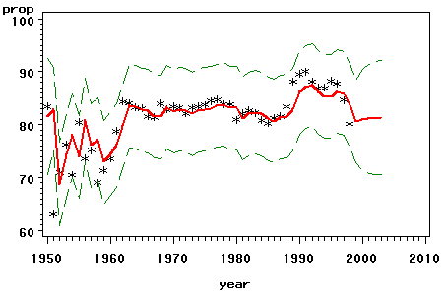
例2.5:北京市城乡居民定期储蓄比例序列拟合与预测图

Slide 30
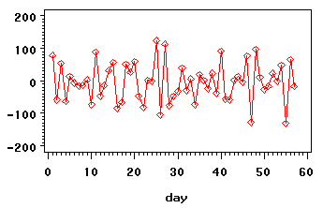
例3.8
美国科罗拉多州某一加油站连续57天的OVERSHORT序列

Slide 31
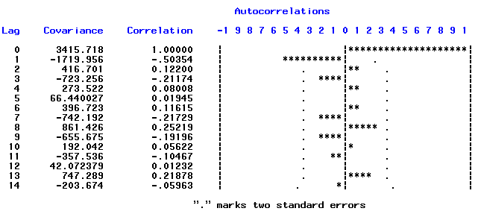
序列自相关图

Slide 32
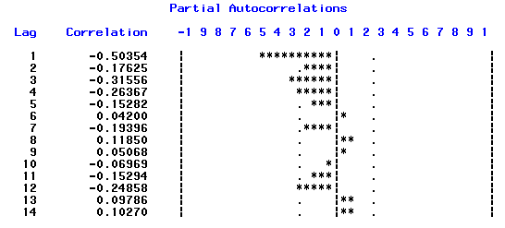
序列偏自相关图

Slide 33
拟合模型识别
自相关图显示除了延迟1阶的自相关系数在2倍标准差范围之外，其它阶数的自相关系数都在2倍标准差范围内波动。根据这个特点可以判断该序列具有短期相关性，进一步确定序列平稳。同时，可以认为该序列自相关系数1阶截尾
偏自相关系数显示出典型非截尾的性质。
综合该序列自相关系数和偏自相关系数的性质，为拟合模型定阶为MA(1)

Slide 34
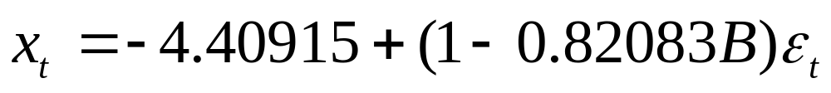
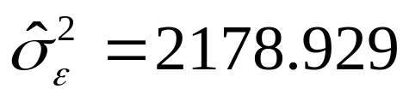
例3.8
确定美国科罗拉多州某一加油站连续57天的OVERSHORTS序列拟合模型的口径
  拟合模型：MA(1)
  估计方法：条件最小二乘估计
  模型口径

Slide 35

例3.8:对OVERSHORTS序列的拟合模型进行检验
残差白噪声检验
参数显著性检验
延迟阶数 | LB统计量 | P值 | 结论
6 | 3.15 | 0.6772 | 模型显著有效
12 | 9.05 | 0.6171
检验参数 | t统计量 | P值 | 结论
均值 | －3.75 | <0.0004 | 显著
 | 10.60 | <0.0001 | 显著

Slide 36
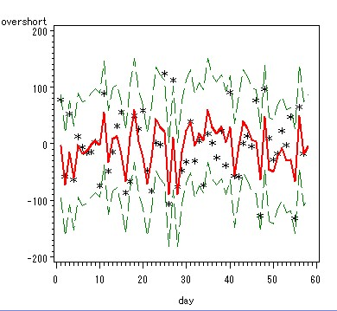
例3.8: OVERSHORTS序列序列拟合与预测图

Slide 37
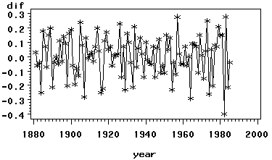
例3.9
1880-1985全球气表平均温度改变值差分序列

Slide 38
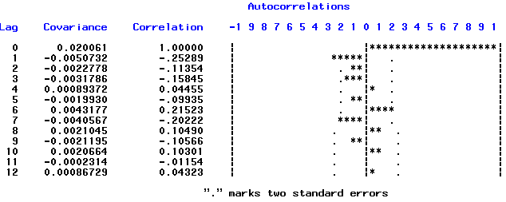
序列自相关图

Slide 39
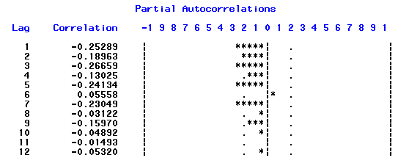
序列偏自相关图

Slide 40
拟合模型识别
自相关系数显示出不截尾的性质
偏自相关系数也显示出不截尾的性质
综合该序列自相关系数和偏自相关系数的性质，可以尝试使用ARMA(1,1)模型拟合该序列

Slide 41
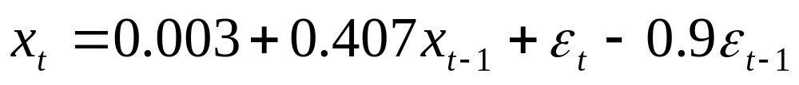
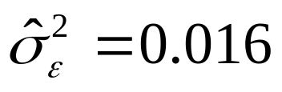
例3.9
确定1880-1985全球气表平均温度改变值差分序列拟合模型的口径
  拟合模型：ARMA(1,1)
  估计方法：条件最小二乘估计
  模型口径

Slide 42
例3.9:对1880-1985全球气表平均温度改变值差分序列拟合模型进行检验
残差白噪声检验
参数显著性检验
延迟阶数 | LB统计量 | P值 | 结论
6 | 5.28 | 0.2595 | 模型显著有效
12 | 10.30 | 0.4247
检验参数 | t统计量 | P值 | 结论
 | 16.34 | <0.0001 | 显著
 | 3.5 | 0.0007 | 显著

Slide 43
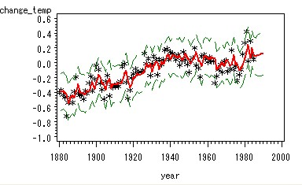
例3.9:全球气表平均温度改变值预测

Slide 44
模型优化
问题提出
  当一个拟合模型通过了检验，说明在一定的置信水平下，该模型能有效地拟合观察值序列的波动，但这种有效模型并不是唯一的。
优化的目的
  选择相对最优模型

Slide 45
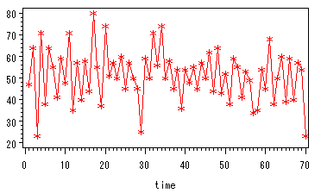
例3.13:拟合某一化学序列

Slide 46
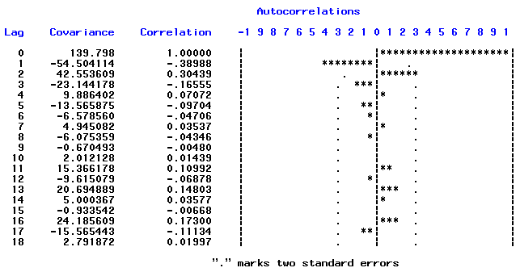
序列自相关图

Slide 47
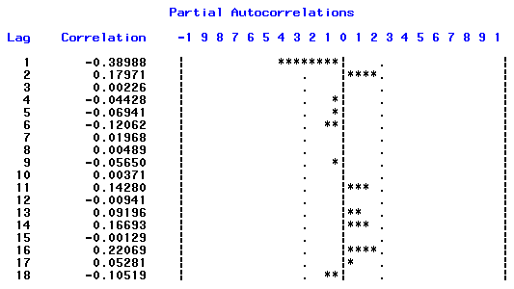
序列偏自相关图

Slide 48
拟合模型一
根据自相关系数2阶截尾，拟合MA(2)模型
参数估计
模型检验
  模型显著有效
  三参数均显著

Slide 49
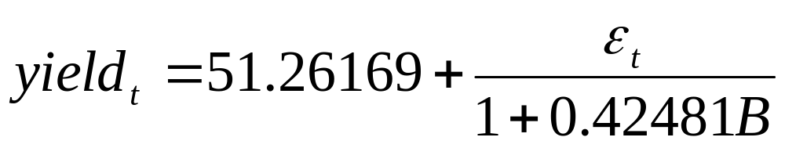
拟合模型二
根据偏自相关系数1阶截尾，拟合MA(1)模型
参数估计
模型检验
  模型显著有效
  两参数均显著

Slide 50
问题
同一个序列可以构造两个拟合模型，两个模型都显著有效，那么到底该选择哪个模型用于统计推断呢？
解决办法
  确定适当的比较准则，构造适当的统计量，确定相对最优

Slide 51
例3.13续
用AIC准则和SBC准则评判例3.13中两个拟合模型的相对优劣
结果
  AR(1)优于MA(2)
模型 | AIC | SBC
MA(2) | 536.4556 | 543.2011
AR(1) | 535.7896 | 540.2866

Slide 52
ARIMA模型建模步骤
获
得
观
察
值
序
列
分
析
结
束
平稳性
检验
白噪声
检验
Y
Y
N
N
差分
运算
拟合
ARMA
模型

Slide 53
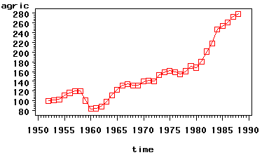
例5.6
对1952年——1988年中国农业实际国民收入指数序列建模

Slide 54
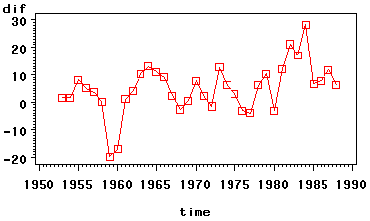
一阶差分序列时序图

Slide 55
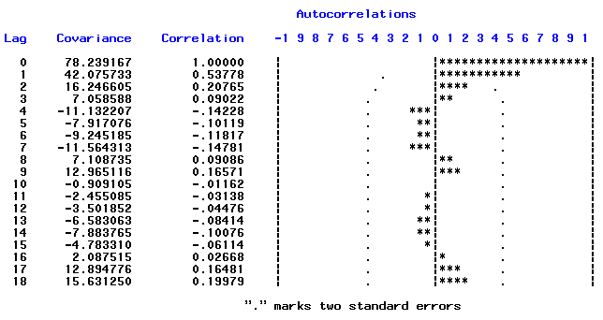
一阶差分序列自相关图

Slide 56

一阶差分后序列白噪声检验
延迟阶数 | 统计量 | P值
6 | 15.33 | 0.0178
12 | 18.33 | 0.1060
18 | 24.66 | 0.1344

Slide 57
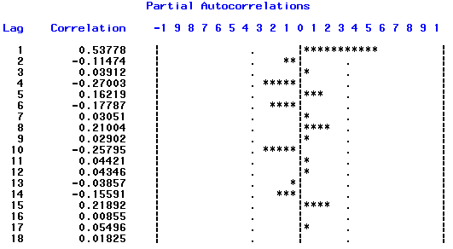
拟合ARMA模型
偏自相关图

Slide 58
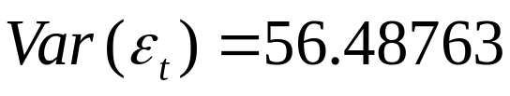
建模
定阶
  ARIMA(0,1,1)
参数估计
模型检验
  模型显著
  参数显著

Slide 59
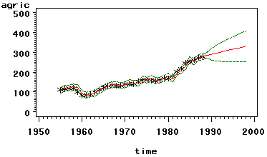
例5.6：对中国农业实际国民收入指数序列做为期10年的预测

Slide 60
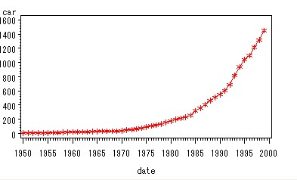
补充例：
北京市1950-1999年的市民车辆拥有量序列建模

Slide 61
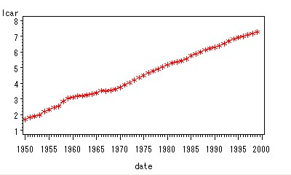
取对数序列时序图

Slide 62
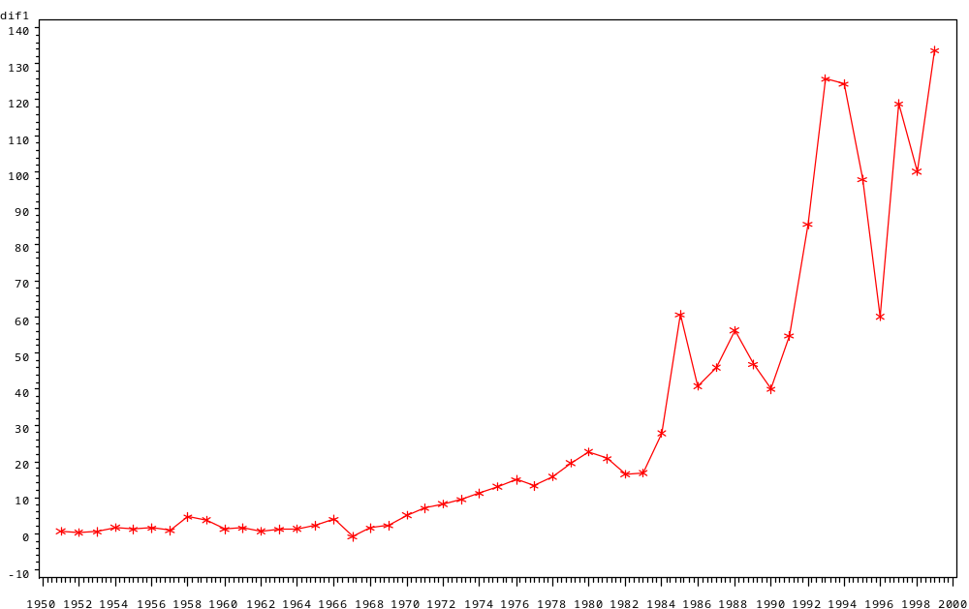
取对数后一阶差分时序图

Slide 63

二阶差分时序图

Slide 64

拟合模型
拟合模型

Slide 65

预测

Slide 66

预测公式
拟合模型为
预测公式为

